Slide 1
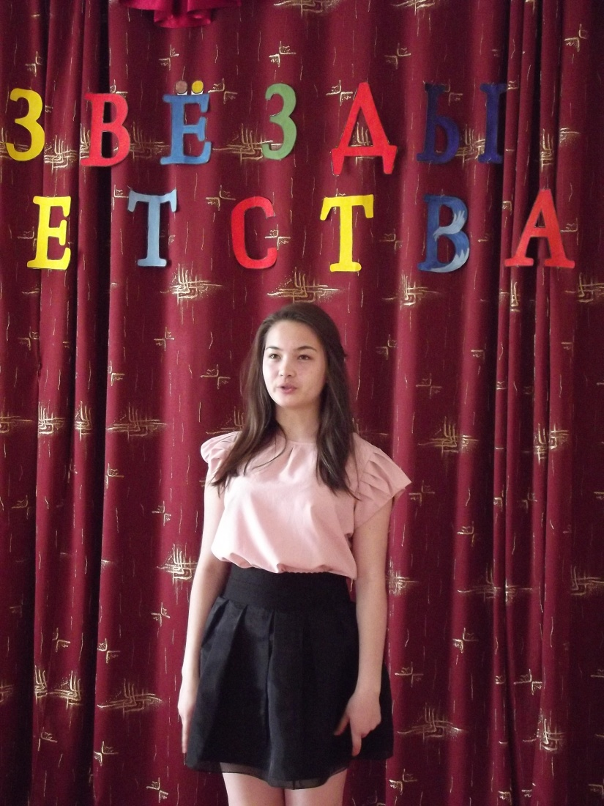
ГБУ СО «Центр ППМС» п.Модин Озинского района
Галиулина
Анастасия.
Марк Львовский
«Пожар в лесу»

Slide 2
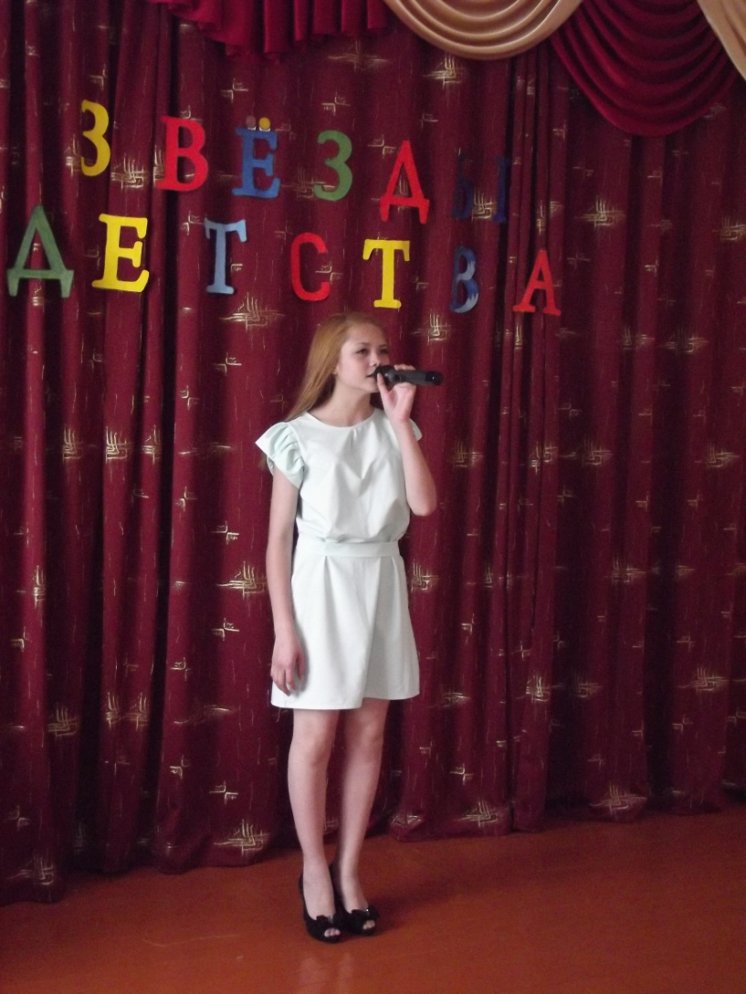
ГБУ СО «Центр ППМС» п.Модин Озинского района
Калашникова Алина
Стихи и музыка
Игоря Николаева
«Расскажите птицы»

